Slide 1
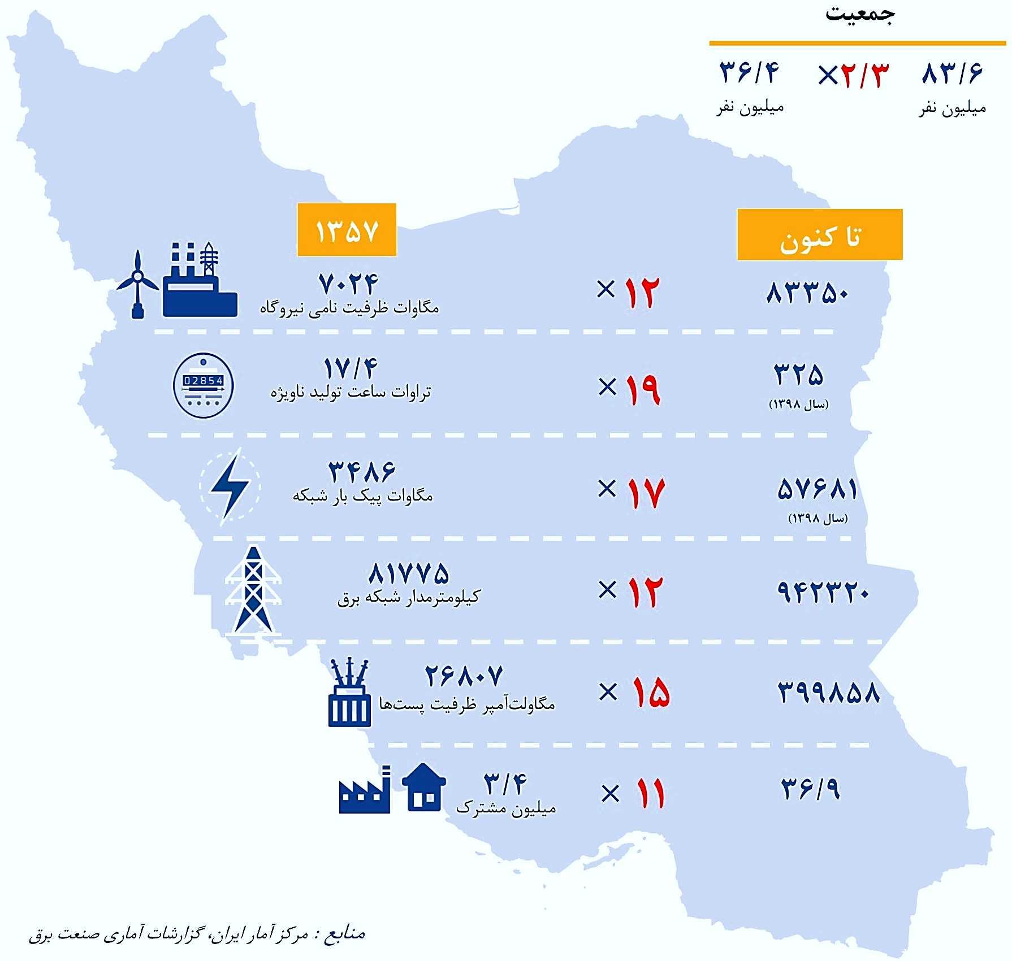
رشد شاخص‏های صنعت برق کشور از ابتدای انقلاب اسلامی تاکنون
مقایسه میزان دسترسی به برق
سال 1357
میزان رشد
اکنون
13
91845
21
367
21
73463
979019
21
554755
رشد جمعیت
12
40/1
85/2
4367
تعداد روستاهای برقدار
13
58686

Slide 2
اقدامات شاخص و دستاوردها
20 سال بدون بلک-اوت (خاموشی بزرگ ناحیه ای یا سراسری) شبكه برق كشور (از سال 1382 تاكنون) (متوسط کشورهای پیشرفته 10 سال است).
رفع کامل خاموشی های بخش خانگی و انجام مدیریت مصرف 10 هزار مگاواتی به صورت هوشمند با حفظ تولید ملی در بخش های مختلف
تأمین برق صنایع و پیشی گرفتن مصرف این بخش از مصرف خانگی برای اولین بار در تاریخ صنعت
رؤیت پذیری و کنترل پذیری 50 درصد بار کل کشور از راه دور
اجرای کامل پروژه های توسعه محور جهت رفع گلوگاه های شبکه برق سراسری

Slide 3
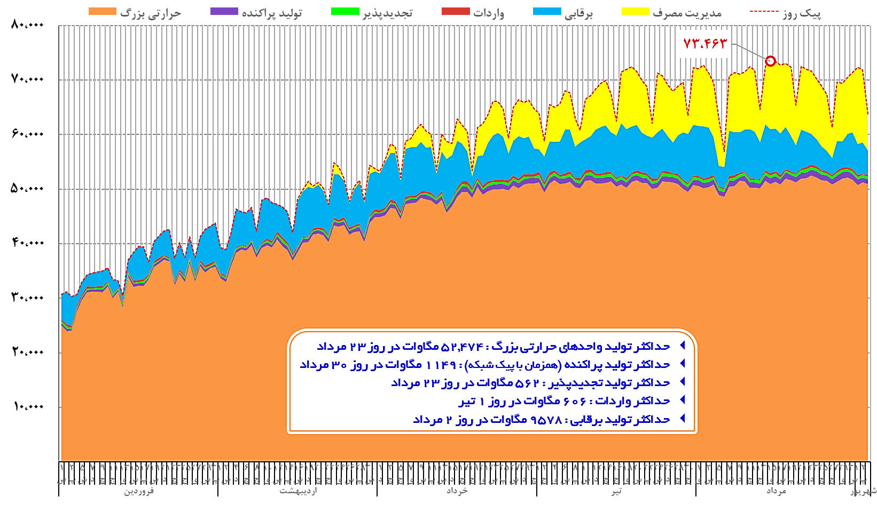
تأمين اوج نیاز مصرف روزانه برق کشور با توليد واحدهاي حرارتی و برقابی و مدیریت مصرف در سال 1402 (مگاوات)

Slide 4
روند فروش انرژي برق به تفكيك نوع مصرف در پنج دهه اخیر (میلیارد کیلو وات ساعت)
تجاری
روشنایی معابر
عمومی
کشاورزی
صنعتی
خانگی

Slide 5
برنامه‏ها و اقدامات انجام شده برای توسعه شبکه و هوشمندسازی در دولت مردمی
75%
درصد رؤیت و کنترل بار کشور از راه دور و با روش هوشمند
65%
57%
نصب شده طی 10 سال
50%

Slide 6
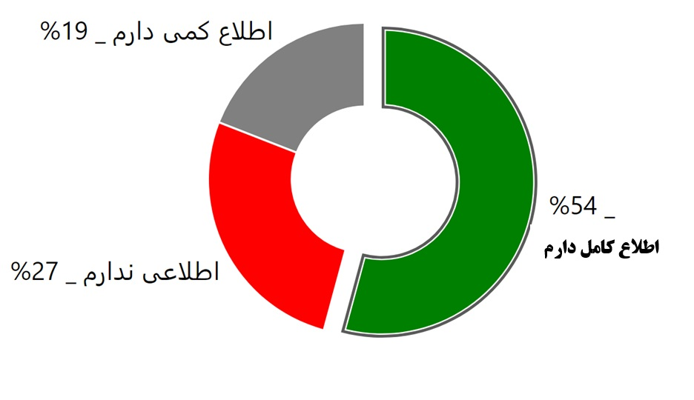
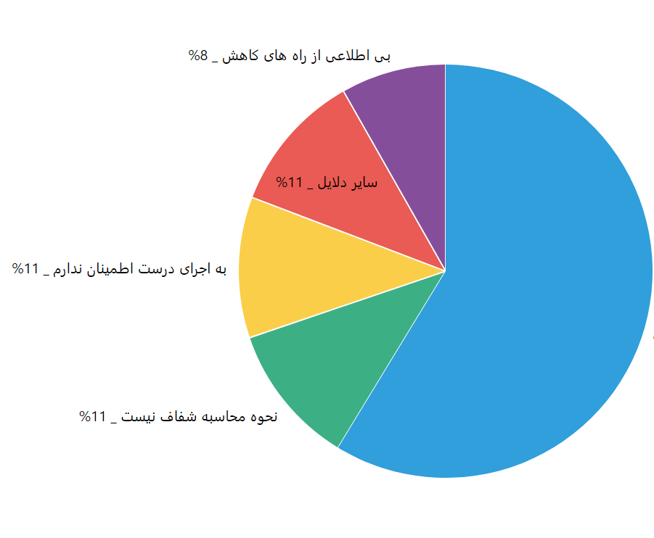
طرح سینا با نظرسنجی از ۹۲هزار مشترک برق در سراسر کشور نشان از اطلاع ۷۴درصدی مردم از اجرای طرح پاداش ۲۰ برابری دارد که بیانگر تاثیر اقدامات فرهنگی و واطلاع رسانی صنعت برق می باشد
مقایسه مصرف برق در دو بخش خانگی و صنعتی و آثار پرداخت پاداش های مصرف برق بخش خانگی و مصرف برق بخش صنعتی
میزان آگاهی مردم از طرح پاداش صرفه جویی
سال | میزان مصرف بخش خانگی
سال 1400 | 36 میلیارد کیلووات ساعت
سال 1402 | 46.1 میلیارد کیلووات ساعت
نتایج
میزان مصرف بخش صنعتی | سال
48 میلیارد کیلووات ساعت | سال 1400
46 میلیارد کیلووات ساعت | سال 1402
دلایل عدم مشارکت در طرح پاداش صرفه جویی
با توجه به افزایش دمای هوا در سال جاری و صرفه جویی در سال گذشته، مبلغ پاداش برای کاهش مصرف جذاب و انگیزه بخش نمی باشد- 59%
نـتـایـج
1- در مجموع با اجرای برنامه های فرهنگ سازی 35 درصد از مشترکان(22 میلیون قبض) مشمول پاداش شدند
2- در حدود 2700 میلیارد تومان پاداش به مشترکان اختصاص یافت
۳- برای اولین بار در سال 1402 مصرف برق بخش صنعتی در طول تابستان از بخش خانگی پیشی گرفت و منجر به رونق هرچه بیشتر تولید گردید

